Slide 1
Git × MLflow × DVC × MinIO
Pick-and-Carry での実験記録と重み共有
実機の画面（MinIO Console / MLflow UI / DVC status）を使った使い方まとめ
ログイン: MinIO Console http://127.0.0.1:9001 / MLflow http://127.0.0.1:5000

Slide 2
全体像：役割分担
学習を速くする道具ではなく、あとから困らないための棚分け
Git
MLflow
DVC
MinIO
コード・設定
.dvc ポインタ
設計図
パラメータ
メトリクス曲線
実験ノート
大きい重みの版
best.pt の選定
荷物の伝票
S3 互換倉庫
pai-dvc / pai-mlflow
実ファイル
学習中の生データは logs/（作業机）。区切りだけ DVC publish → MinIO push。
MinIO は DB ではない。オブジェクトストレージ（ファイル倉庫）です。

Slide 3
いつ何を使うか
ホットパスでは使わず、区切り・引っ越し・提出で使う
1. 学習 → logs/<stage>/ppo_*.pt + metrics.jsonl + MLflow 記録
2. 区切り → メニュー 9 → 3（最良）または 4（最新）で publish → push
3. 確認 → MinIO Console の pai-dvc（実体） / Git の .dvc（ポインタ）
4. 復元・推論 → pull → restore、または 9 → 6 で best.pt を play
5. 曲線確認 → MLflow UI（実験ノート）。重み本体は DVC/MinIO

Slide 4
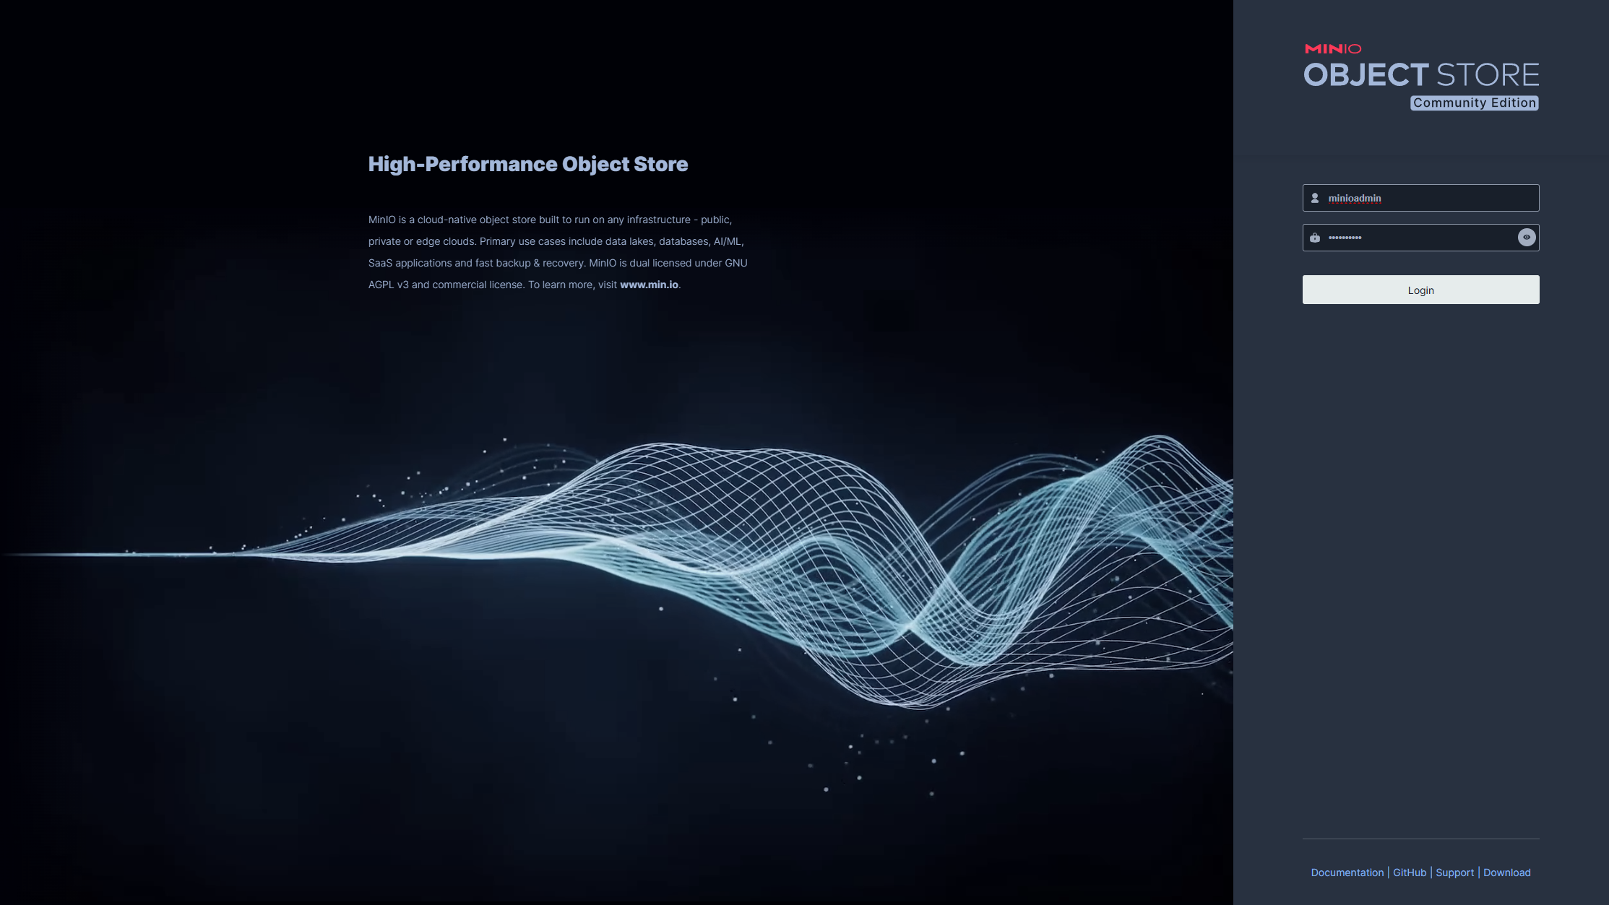
MinIO Console：ログイン
http://127.0.0.1:9001 user / pass = minioadmin（.env と同じ）

Slide 5
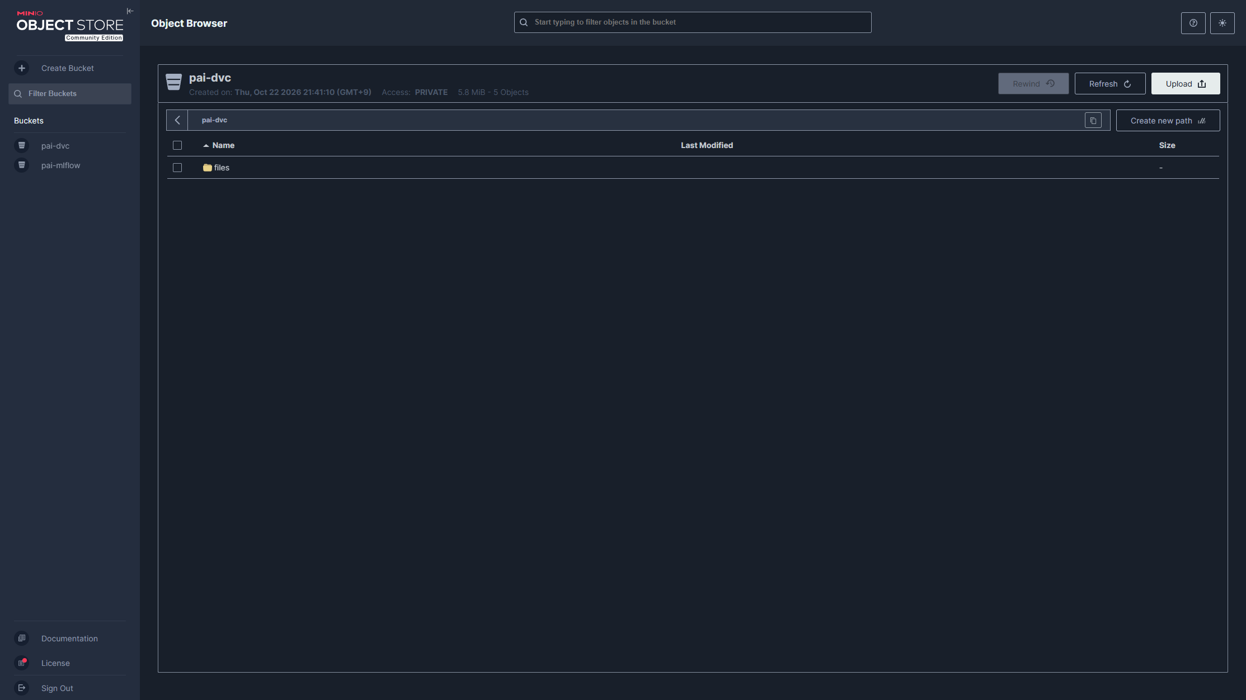
MinIO：バケット一覧（実画面）
pai-dvc = DVC の重み倉庫 ／ pai-mlflow = MLflow artifact 用

Slide 6
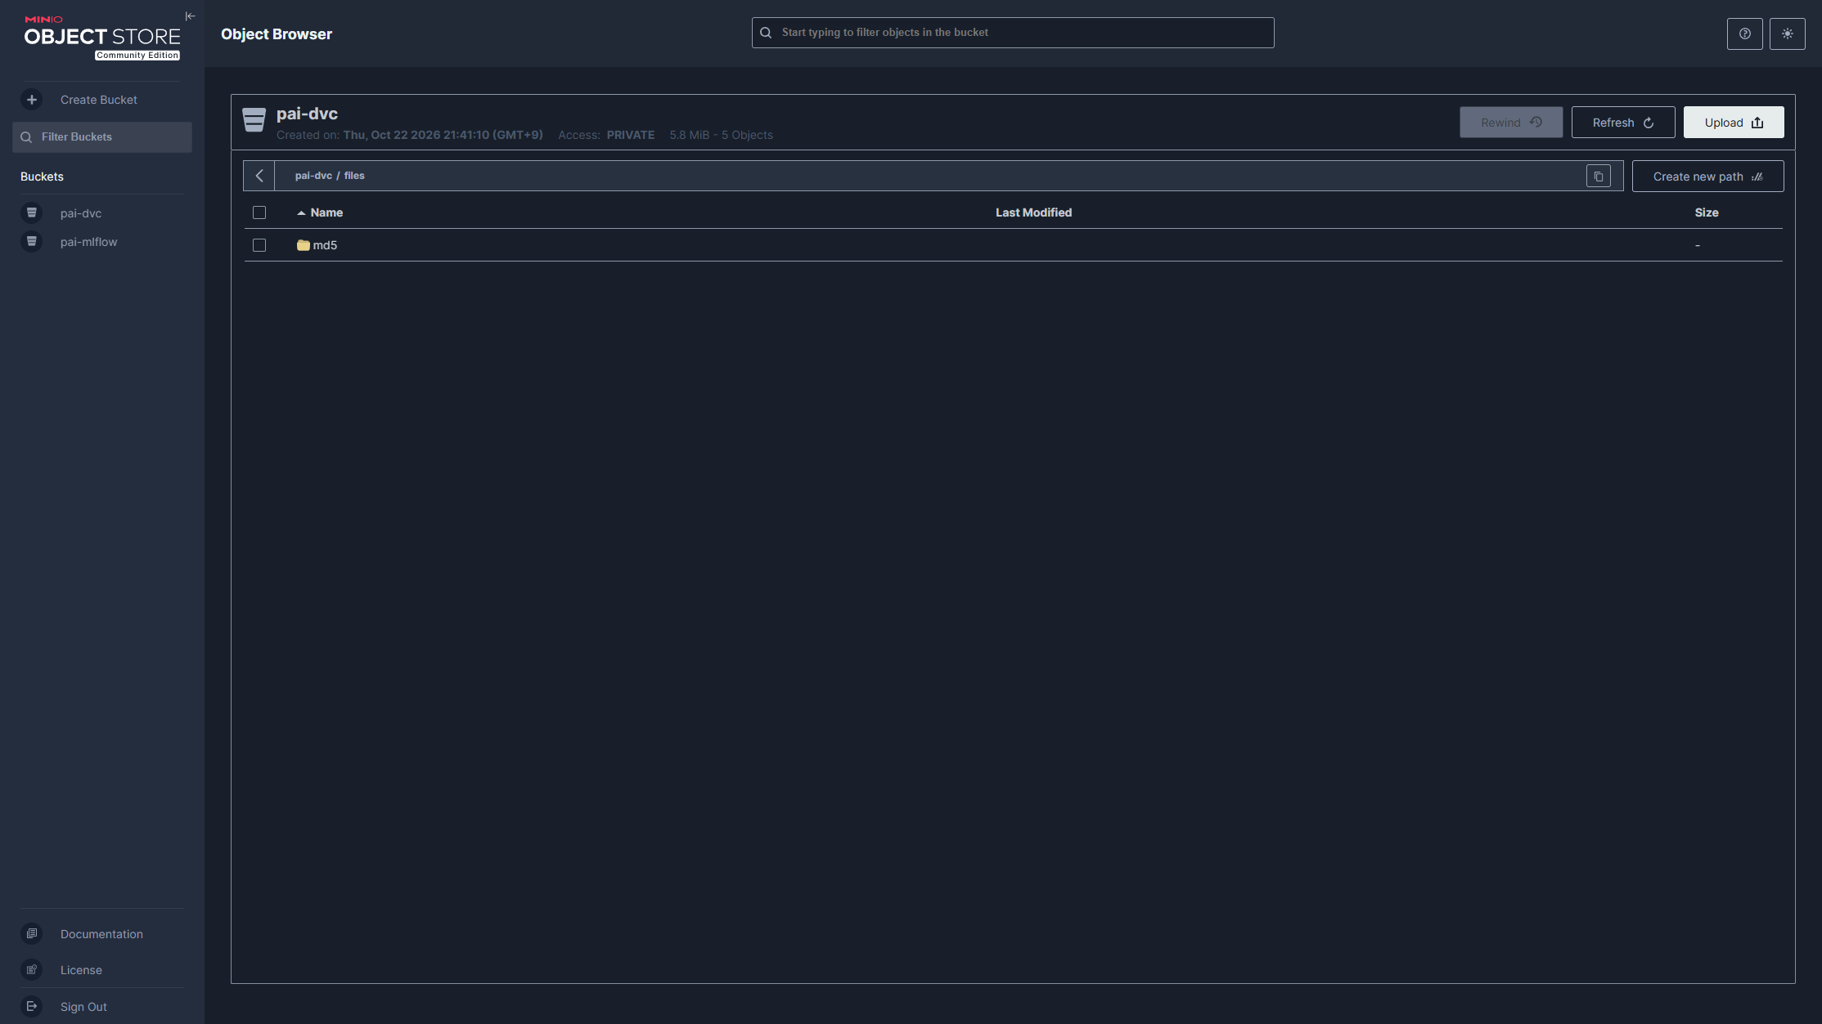
MinIO の中身：DVC の content-addressed 保管
pai-dvc / files / md5/ … ハッシュ名で実体を置く（Git には載せない）

Slide 7
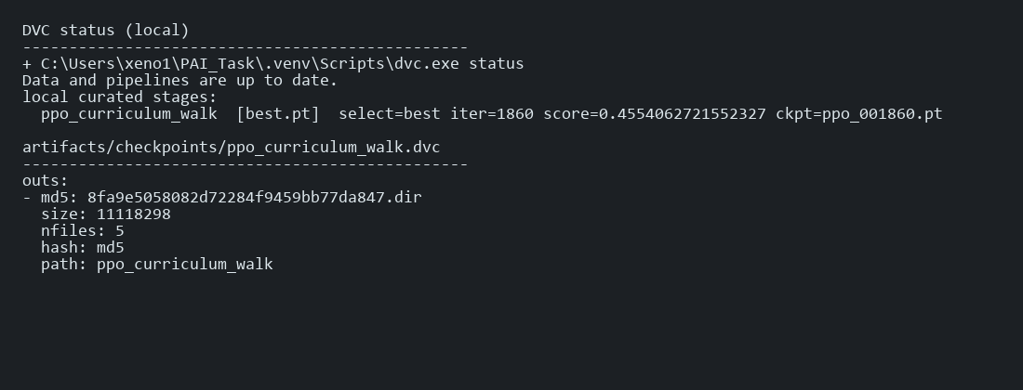
DVC：ポインタと最良選定
Git には .dvc、実体は MinIO。publish --select best で metrics から選ぶ
メニュー 9
3 最良を publish → push
4 最新を publish → push
6 最良で推論（best.pt）
CLI 例
dvc_sync.py publish \
--log-dir logs\... \
--select best --push
resolve で best.pt のパス表示

Slide 8
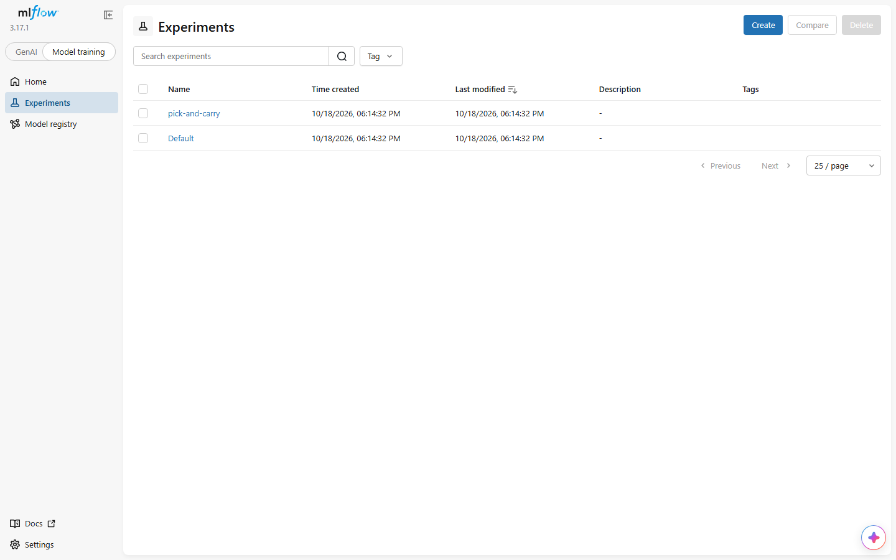
MLflow：実験ノート（実画面）
起動: mlflow ui --backend-store-uri sqlite:///logs/mlflow/mlflow.db

Slide 9
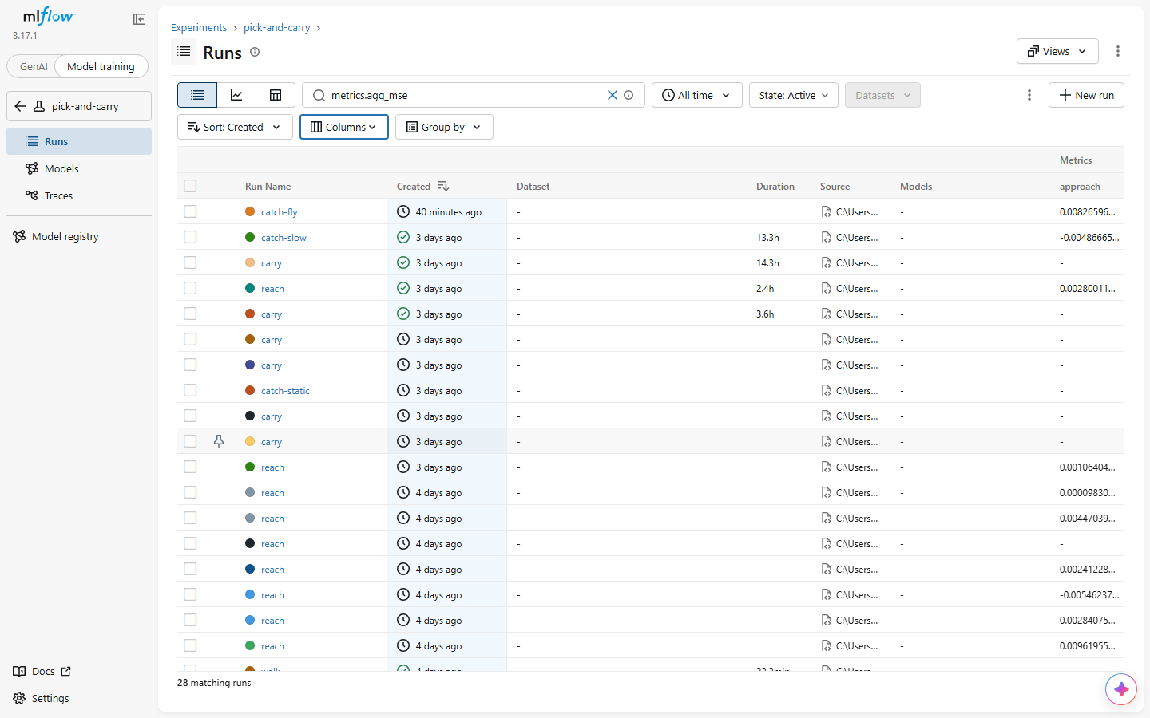
MLflow：pick-and-carry の Runs（UI）
曲線・パラメータ比較はここ。大きい .pt の共有は DVC/MinIO 側

Slide 10
MLflow：学習済み Runs 一覧（UI スナップショット）
pick-and-carry 実験の walk / reach / carry / catch など実ラン

Slide 11
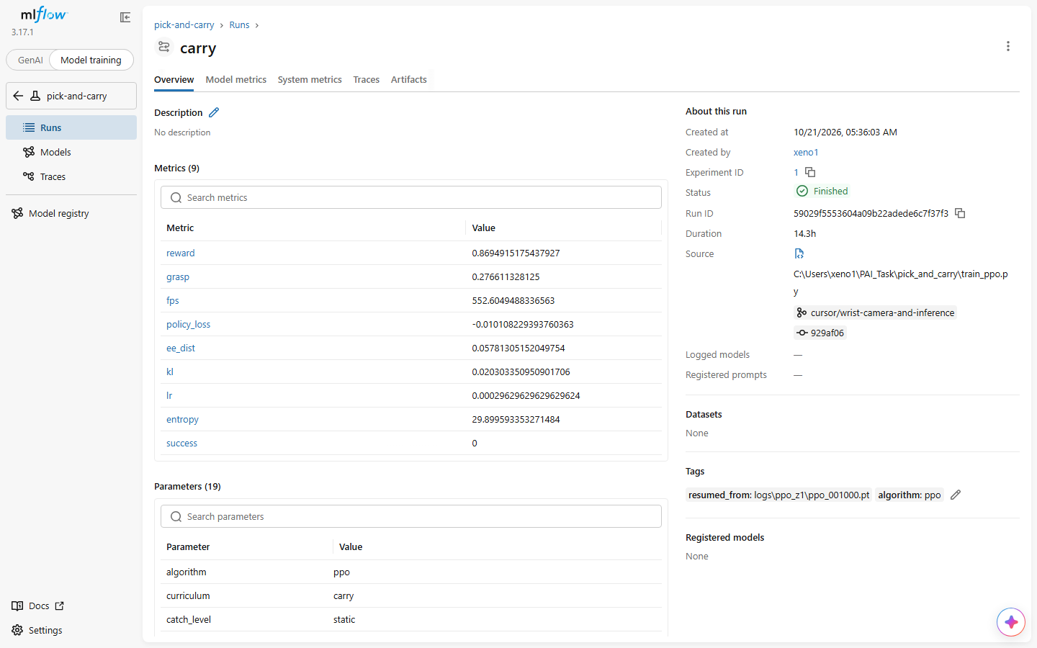
MLflow：ラン詳細（UI スナップショット）
params / metrics。方策 .pt 本体の共有は DVC / MinIO

Slide 12
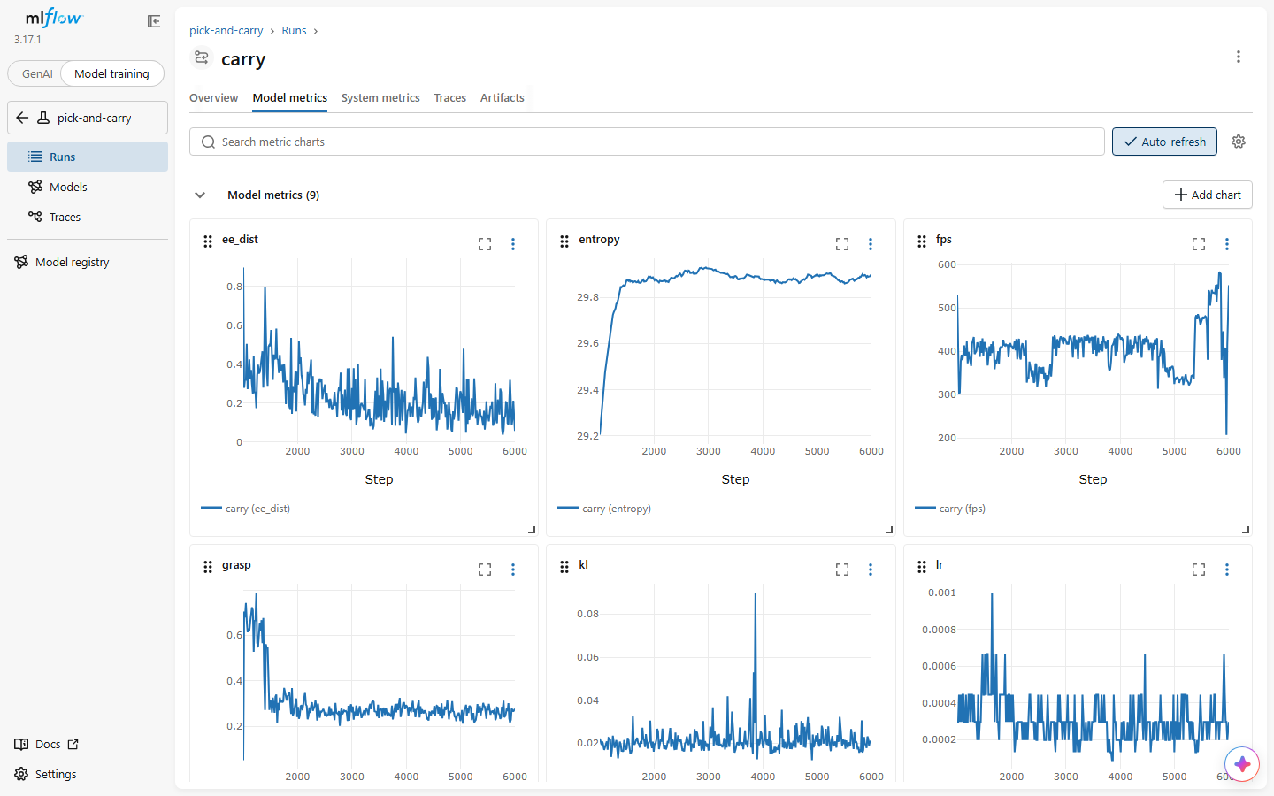
MLflow：メトリクス表示（UI スナップショット）
ラン詳細画面のメトリクス／チャート領域

Slide 13
最短チェックリスト
起動スクリプト → メニュー 9
□ 9 → 1 MinIO 起動（Docker Desktop も必要なら起動）
□ 9 → 2 初回のみ setup（pip + DVC remote）
□ 9 → 3 学習済み段階の最良重みを publish → push
□ Console で pai-dvc に objects が増えたことを確認
□ 9 → 6 または resolve + --play で最良を推論
□ MLflow UI で曲線を見る（メトリクスは別系統）
詳細手順: docs/DVC_MINIO.md

